Slide 1
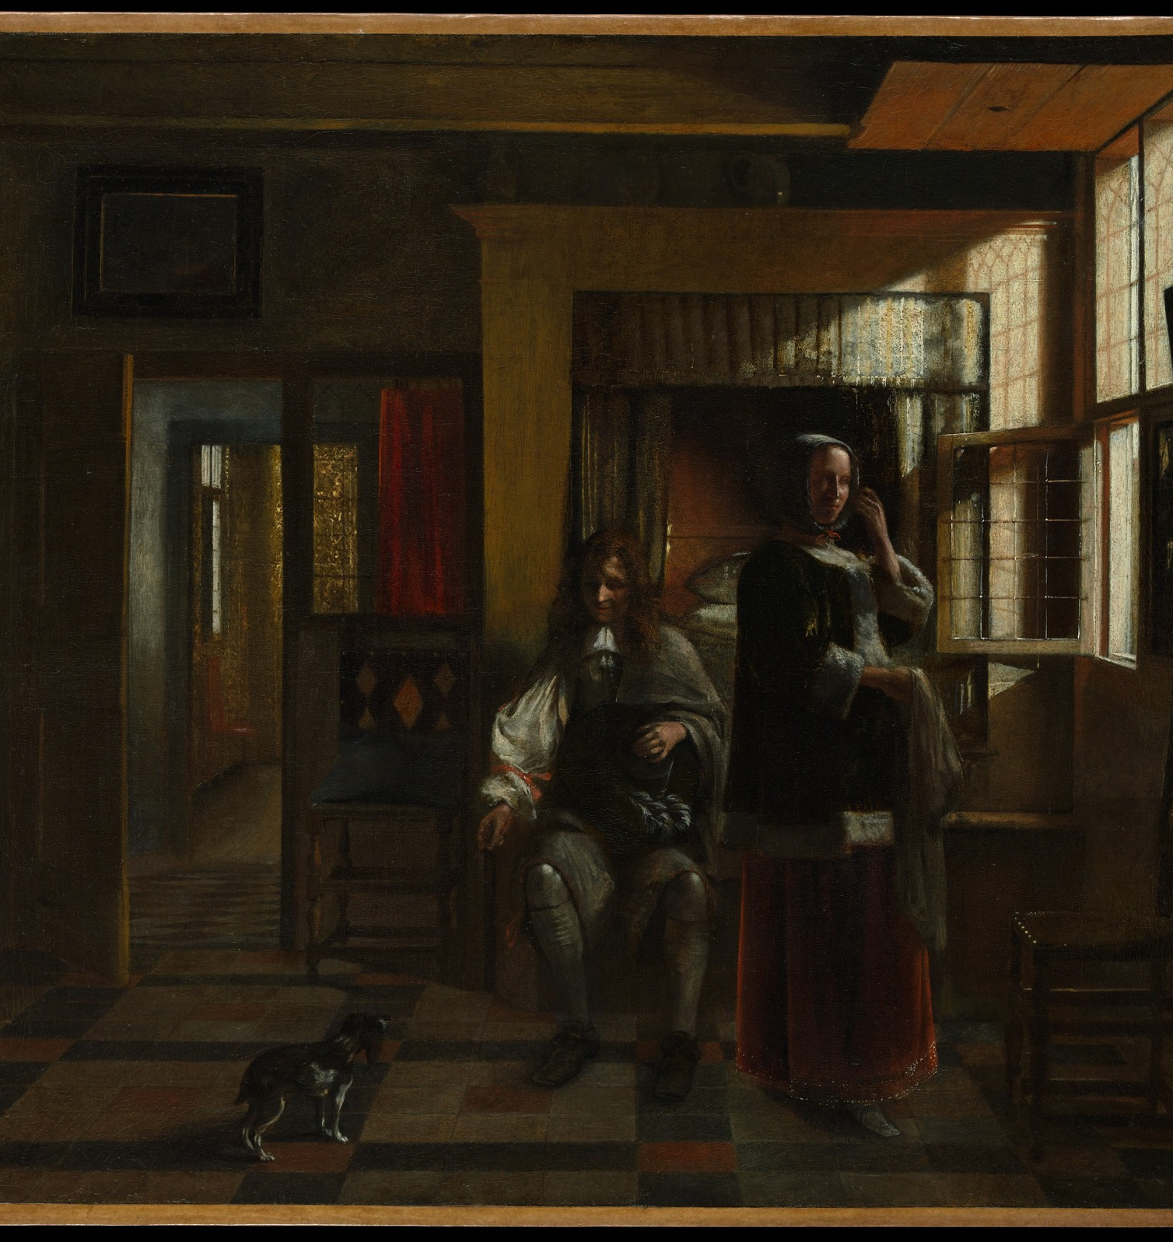
Человек,
общество,
государство
Какие факторы вызвали столь радикальные изменения в жизни людей в раннее Новое время?
100ballnik.com

Slide 2

План урока
Европейский абсолютизм: «новое государство».
Общество сословий и привилегий.
Повседневная жизнь: изменения в доме.
Новые привычки: еда и гастрономия.
Одежда и мода как социальный маркер.
Семья, дети и образование.
100ballnik.com

Slide 3
Европейский абсолютизм
От сеньора к монарху
«Новое государство» (с конца XV в.):
Абсолютизм (XVI в.):
Расширение функций: не только война и суд, но и регулирование экономики, социальная политика.
Власть монарха — от Бога, она неограниченна.
Монарх — верховный законодатель.
Рост бюрократического аппарата (чиновники, министры).
Увеличение налогов и государственного долга.
Опора на бюрократию и наёмную армию.
Ограничения: Традиции, права сословий и собственности.
100ballnik.com

Slide 4
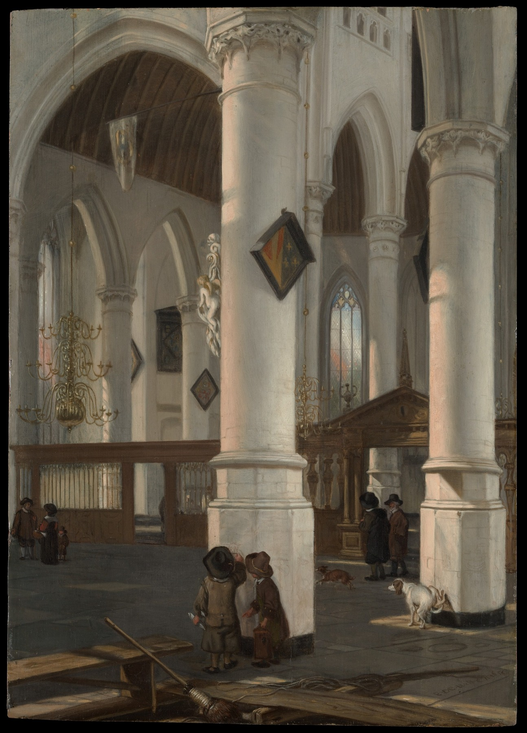
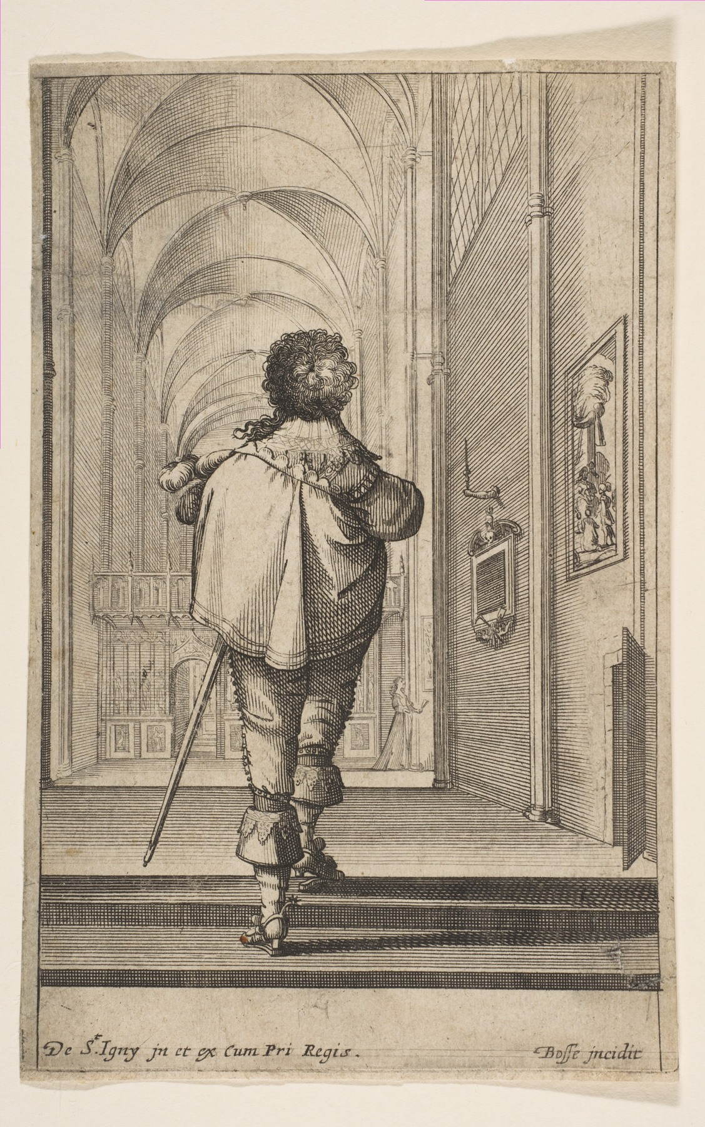
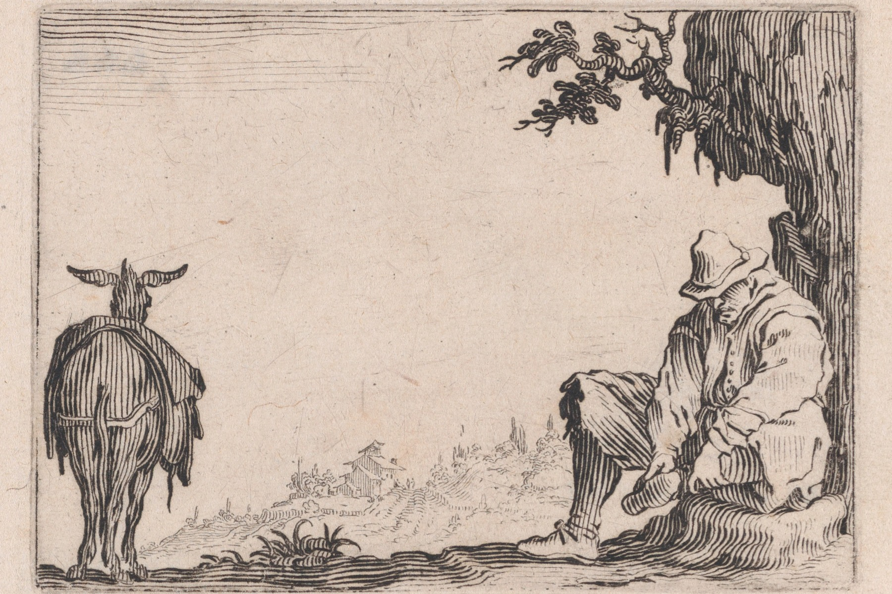
Общество: три сословия
Иерархия и привилегии
1-е сословие: Духовенство
2-е сословие: Дворянство
3-е сословие: Все остальные
Функции: управление, армия, землевладение.
Функции: молитва, образование, благотворительность, регистрация актов.
Привилегии: освобождение от налогов, особый суд, право ношения оружия.
Крайняя неоднородность: от крестьян до богатейших купцов.
Привилегия: не платит налоги.
Военная служба из обязанности становится почётным правом.
100ballnik.com

Slide 5
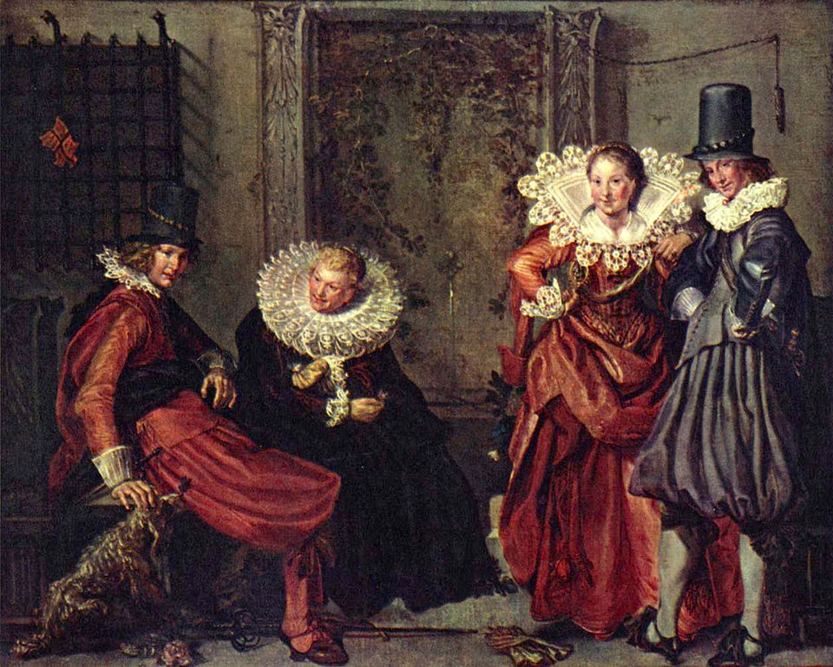
Буржуазия – новый влиятельный слой
Деньги против знатности
Буржуазия (бюргеры) – состоятельные горожане (банкиры, купцы, владельцы мануфактур).
Ценности: Богатство, предприимчивость, труд.
Стремление: Приобрести дворянский статус, подражать аристократии.
Конфликт: Дворянство с презрением, но вынуждено считаться с финансовой мощью буржуазии.
100ballnik.com

Slide 6
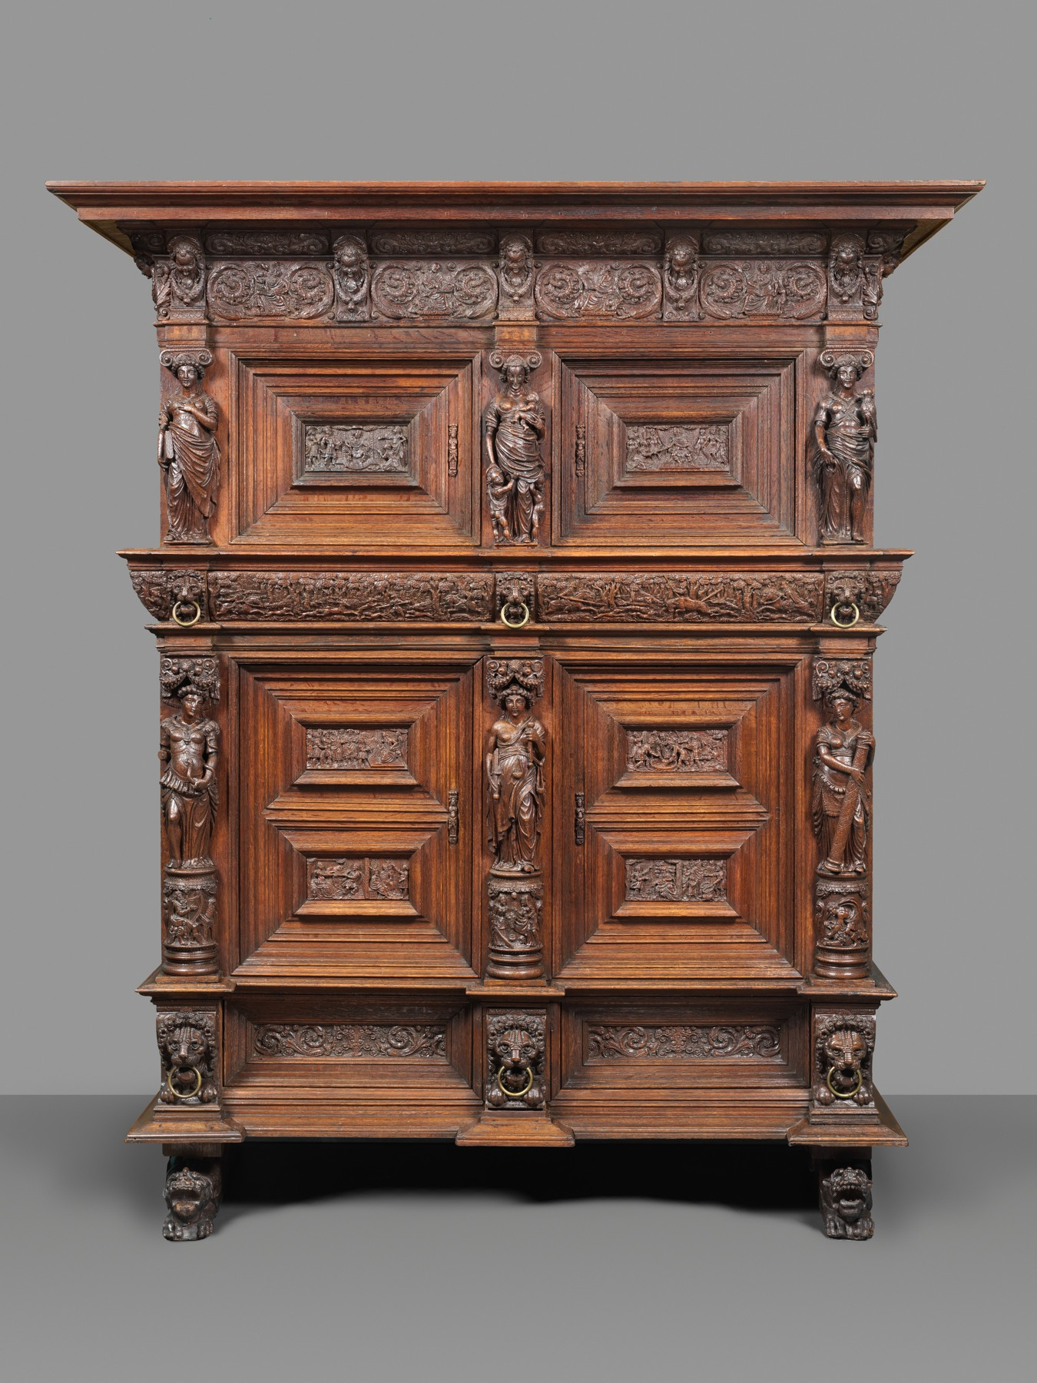
Жизнь за стенами домов
От публичности к уединению
Раннее Новое время: Дом — публичное пространство (приём гостей, работа).
Изменения к XVII в.:
Появление коридоров и отдельных комнат (кабинетов).
Разделение пространства для хозяев и слуг.
Новая мебель:
Шкафы вместо сундуков.
Кровати с балдахинами.
Дорогая резная мебель.
Село: Перемены происходят гораздо медленнее.
100ballnik.com

Slide 7
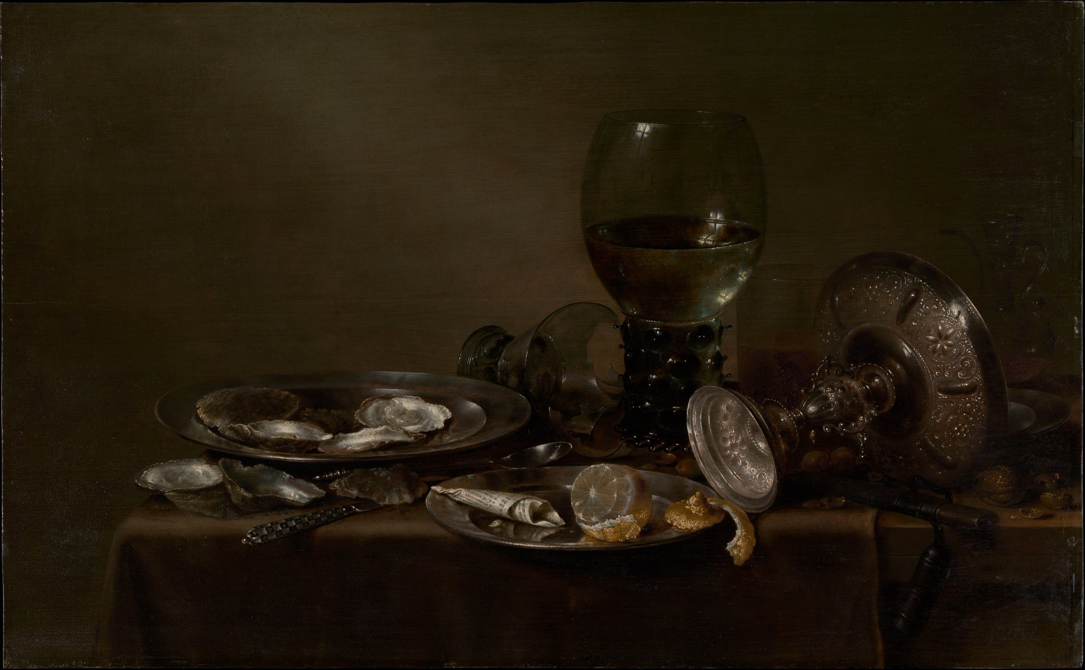
Искусство жить: гастрономия
Что и как ели в раннее Новое время
Основа рациона: Зерновые (хлеб, каши), овощи, фрукты, рыба (особенно сельдь).
Мясо: Редкость для бедняков, кроме Англии и Нидерланд.
Новые продукты:
Колониальные товары: чай, кофе, шоколад (сначала как роскошь).
Рис, кукуруза.
Сервировка (XVI-XVII вв.):
Появление вилки, индивидуальных тарелок и приборов.
Гастрономия (XVII в., Франция): Искусство изысканной кухни, сложных блюд и соусов.
100ballnik.com

Slide 8
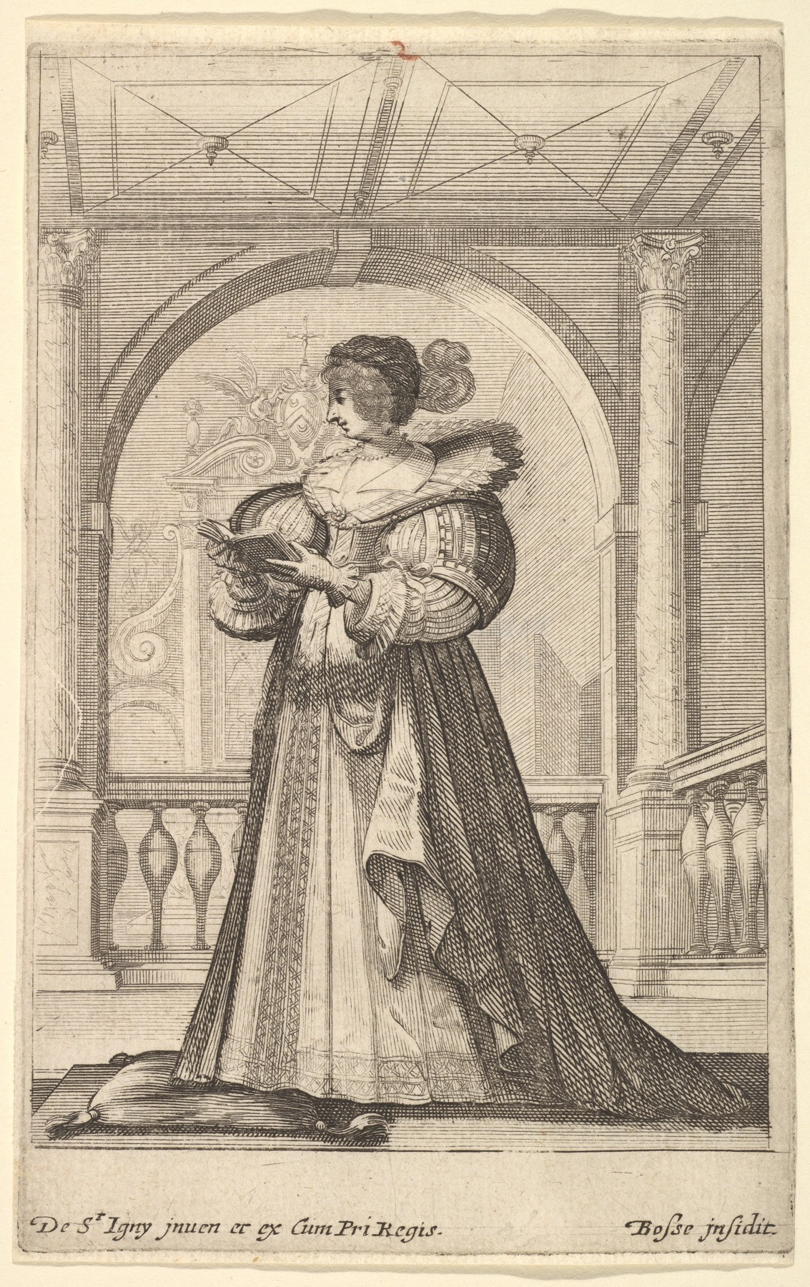
Одежда и мода
По одежке встречают
Законодатели мод: XVI в. — Испания, XVII в. — Франция.
Одежда — социальный маркер: Запрет простолюдинам носить одежду знати.
Новые элементы:
Мужской костюм: Кружева, шитьё (в католических странах).
Аксессуары: Перчатки, парики (обязательны для высших слоёв).
Женский костюм: Макияж (белила, румяна).
Гигиена: Редкое мытьё, но частая смена белья (воротники, манжеты становятся видны).
100ballnik.com

Slide 9
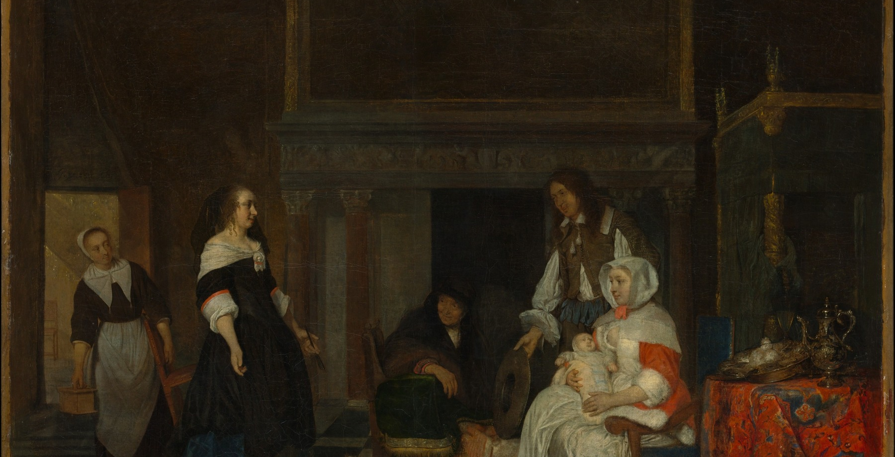
Семейная жизнь
Брак, женщина, дети
Брак: Часто по расчёту (экономический, социальный), поздний.
Роль женщины: Растёт! Королевы (Елизавета I), хозяйки салонов, помощницы мужьям в делах.
Дети:
Воспринимались как помощники, рано начинали работать.
Отсутствие понятия «детства» как периода беззаботности.
Обучение «в людях»: у ремесленников, в чужих семьях.
100ballnik.com

Slide 10
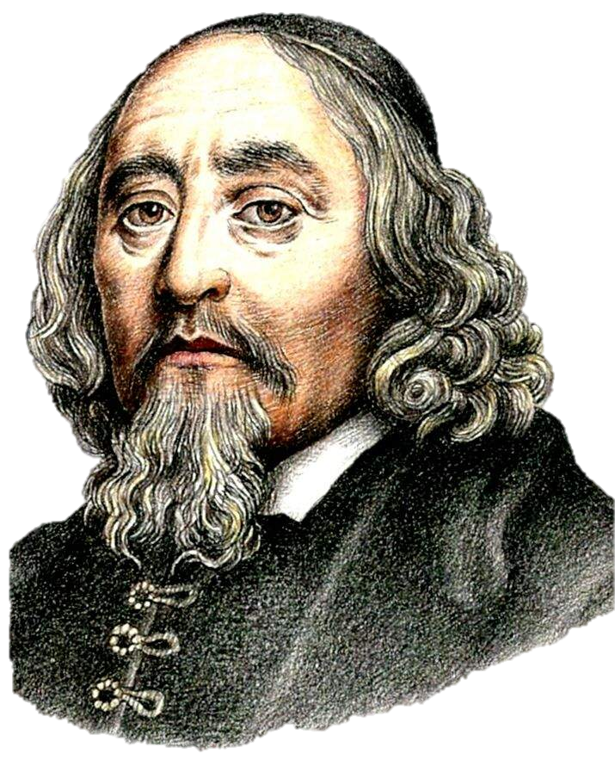
Образование: революция в обучении
От индивидуального обучения к классно-урочной системе
Рост грамотности, но школьное образование необязательно.
Ян Амос Коменский (1592-1670):
Основоположник современной педагогики.
Принципы: Всеобщность обучения, наглядность, поурочная система, деление на классы по возрасту.
Итог: Заложены основы массового школьного образования.
100ballnik.com

Slide 11
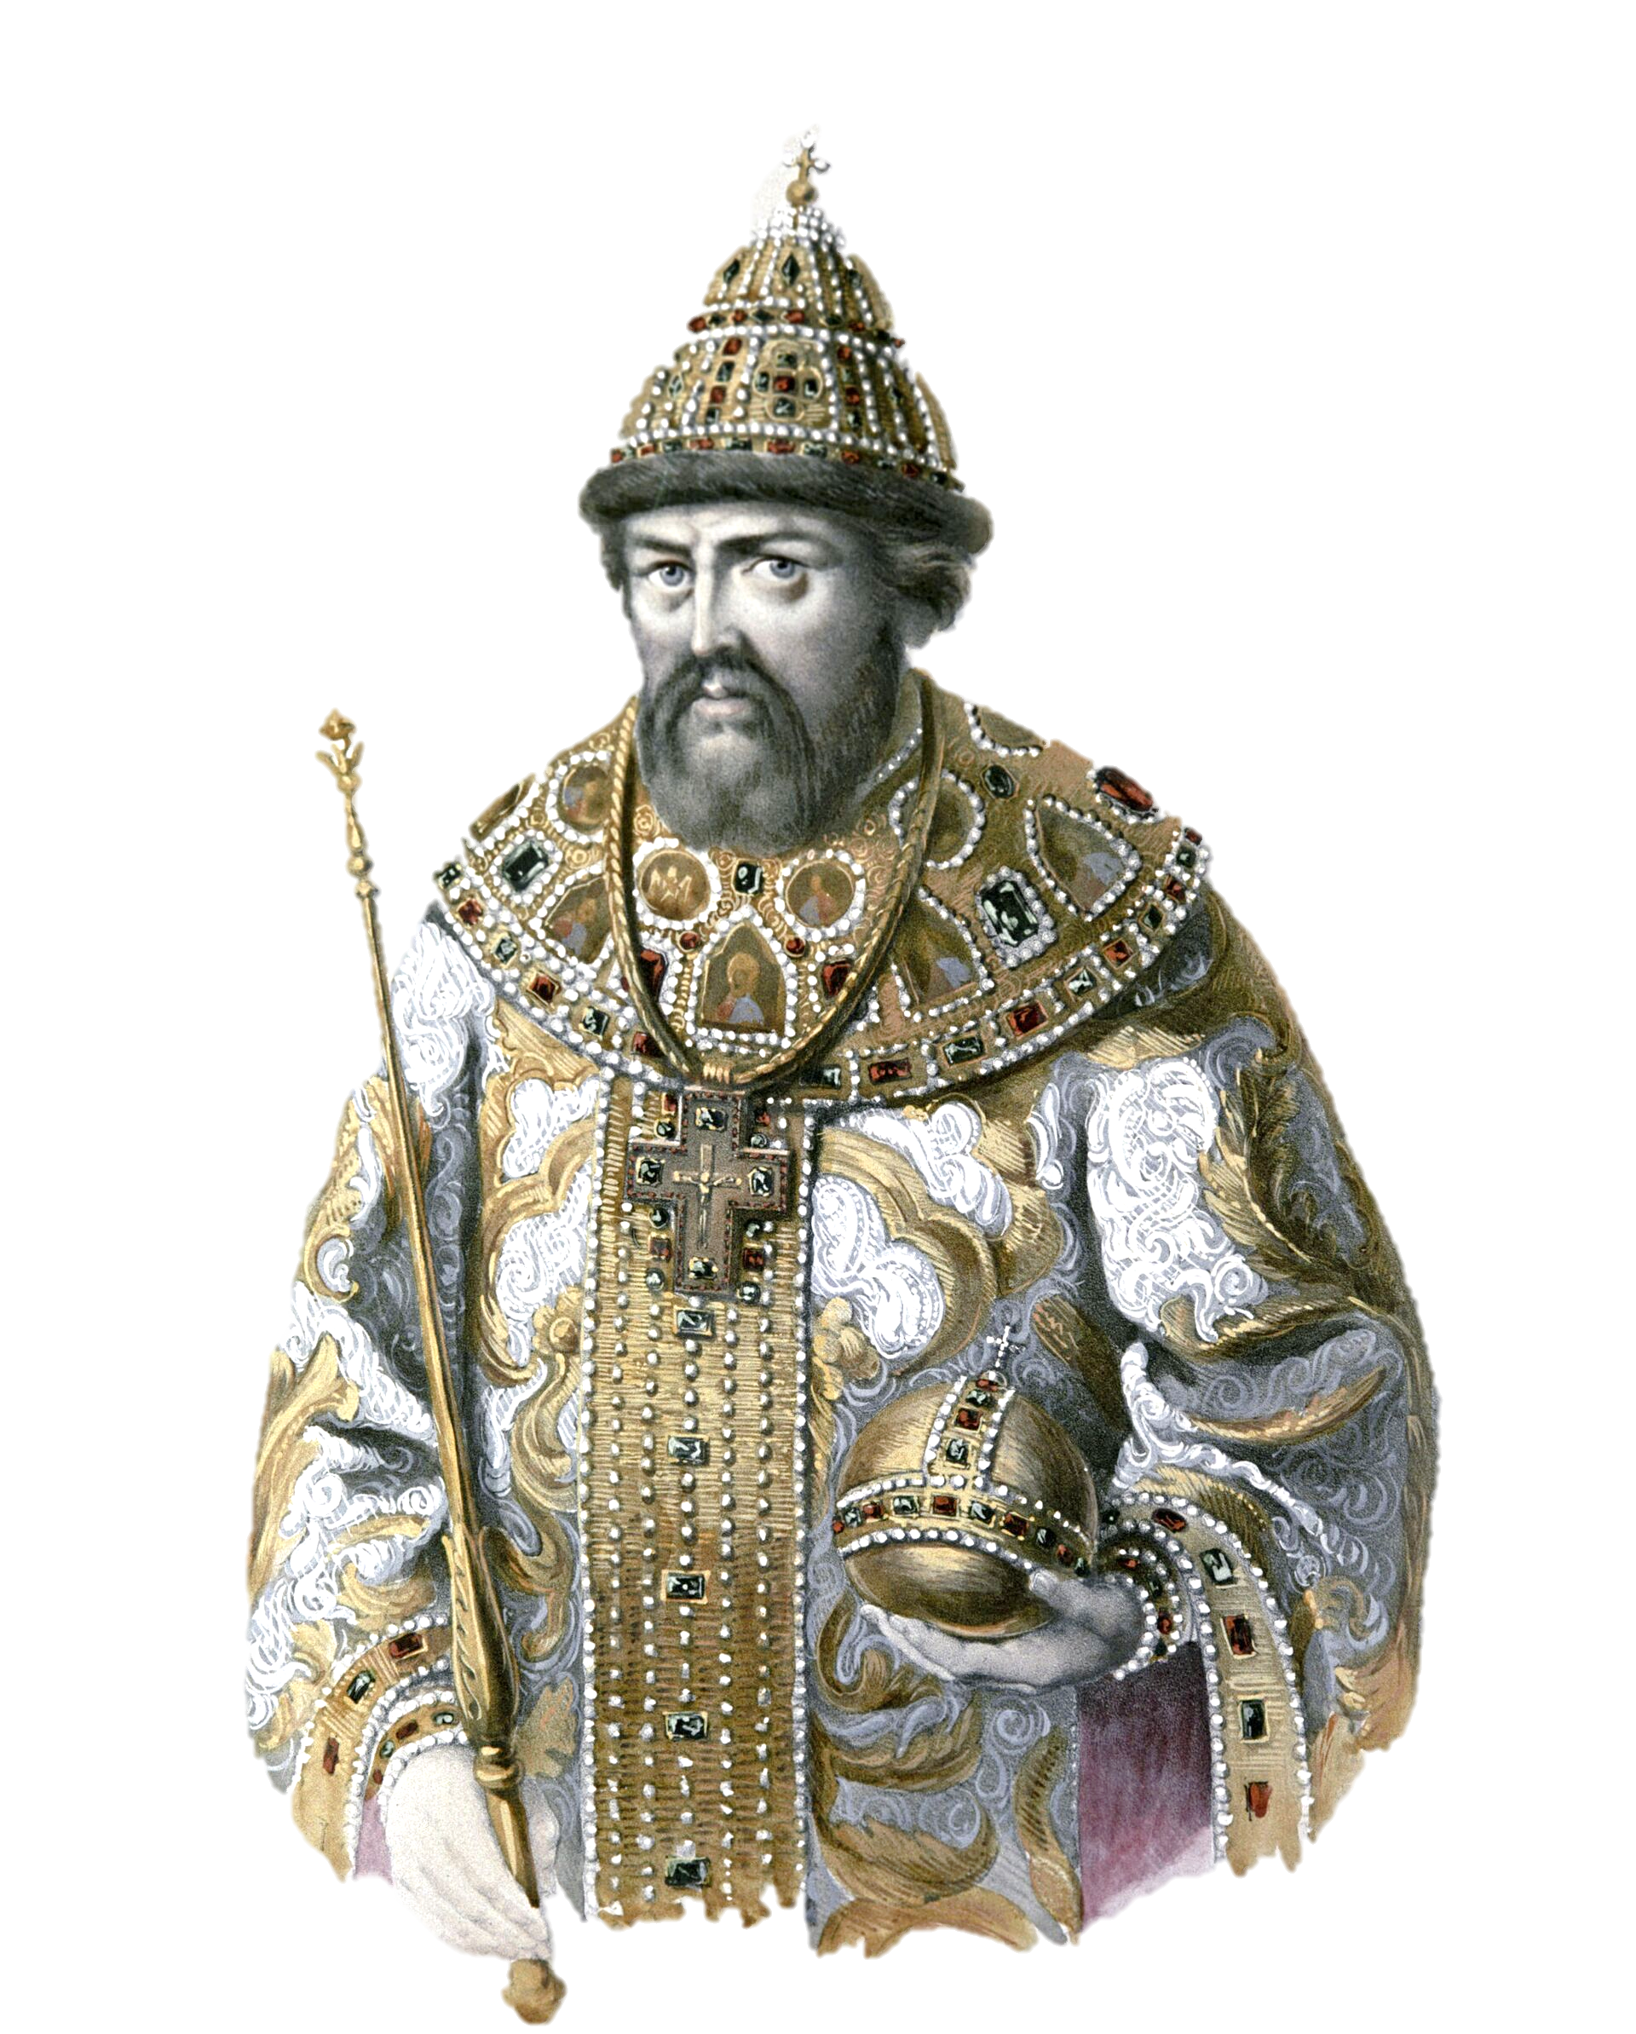
Европа и Россия: сравнение процессов
Общее и особенное
Абсолютизм:
В Европе — к XVII в.,
в России — укрепление
при Иване Грозном и особенно
при Алексее Михайловиче
(Соборное уложение 1649 г.).
Сословия: Схожая трёхсословная структура, но с большей жёсткостью в России (закрепощение крестьян).
Повседневность: В России изменения запаздывали, сильнее традиции.
100ballnik.com

Slide 12
Выводы
Государство:
Усиление власти монарха (абсолютизм), рост аппарата управления.
Общество:
Сохранение сословий, но рост значения богатства (буржуазия).
Повседневность:
Распространение новых бытовых привычек, комфорта, моды.
Культура:
Изменение отношения к семье, рост роли женщины и значения образования.
100ballnik.com

Slide 13
Ответ на главный вопрос
Экономические факторы:
Политические факторы:
Развитие торговли, мануфактур, Великие географические открытия.
Преодоление феодальной раздробленности, создание централизованных государств.
Что вызвало изменения?
Социальные факторы:
Культурные факторы:
Рождение нового социального слоя — буржуазии, чьи ценности влияли на общество.
Идеи Ренессанса и Реформации, стремление к комфорту и светскости.
100ballnik.com

Slide 14

Домашнее задание
На выбор:
Прочитать § 5.
Подготовить сообщение об одном из правителей эпохи абсолютизма (например, Людовик XIV, Филипп II) и его роли в укреплении государства.
Сравнить положение дворянина и богатого буржуа в XVII веке (быт, права, мировоззрение).
Исследовать, какие продукты, появившиеся в Европе в раннее Новое время, популярны в вашем рационе сегодня.
100ballnik.com

